Slide 1
1.4 物质性质的探究
---科学探究的一般过程

Slide 2
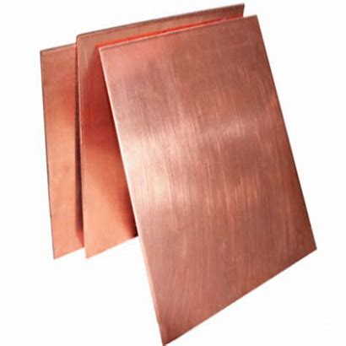
活动1 物质性质
讨论：观察铜片，结合生活经验，铜有哪些性质？

Slide 3
活动1 物质性质
铜片常见性质：
紫红色有金属光泽固体、导电性、导热性、硬度大等。
2. 铜片的化学性质呢？

Slide 4
铜受热变黑原因探究
【提出问题】
加热铜片，铜片的颜色有什么变化？为什么？
【讨论】
可能是什么原因导致铜片变黑呢？

Slide 5
铜受热变黑原因探究
【讨论】
假设1：铜片变黑是因为火焰上的烟灰附着在铜片上。
假设2：铜片变黑是因为它在空气中的成分发生了化学反应。
。。。。。。

Slide 6
铜受热变黑原因的探究
【实验1-15】
（1）用洁净的白色抹布轻轻擦拭已冷却的铜片黑色部分。
（2）将一段光亮的铜片装在敞口的试管中，用酒精灯加热试管，观察铜片是否变色。

Slide 7
铜受热变黑原因的探究
【实验1-15】（1）
现象
解释
无明显现象。
黑色物质无法被擦拭干净，黑色物质不是烟灰。

Slide 8
铜受热变黑原因的探究
【实验1-15】（2）
现象
解释
铜片变黑。
铜片未接触火焰加热后变黑，黑色物质不是烟灰。

Slide 9
铜受热变黑原因的探究
【实验1-16】
用银白色的金属铝箔将铜片严密包裹，压紧，不留空隙，以保证隔绝空气，然后加热，再冷却，打开包裹的铝箔观察铜片是否变色。

Slide 10
铜受热变黑原因的探究
【实验1-16】
现象
解释
铜片不变色
铜片在空气中加热后变黑，是因为铜片在空气中发生了化学反应，生成了黑色的新物质。

Slide 11
铜受热变黑原因的探究
【实验结论】
铜片在加热条件下，在空气中发生了化学反应，生成黑色物质。

Slide 12
铜受热变黑原因的探究
【反思评价】
1、生成的黑色物质是什么？
2、铜片和空气中的什么物质发生了反应？

Slide 13
铜受热变黑原因的探究
【查阅资料】
铜和稀硫酸不反应，氧化铜会和稀硫酸反应。

Slide 14
铜受热变黑原因的探究
【实验1-17】
将上面实验变黑的铜片加入试管，倒入稀硫酸浸没铜片，等几分钟，观察现象。

Slide 15
铜受热变黑原因的探究
【反思评价】
将铜片直接在酒精灯上多加热几分钟，冷却，用小刀将铜片表面生成的黑色物质刮落到干净的纸上，反复数次，使得到的黑色物质足够多，再移入试管中，滴加少量稀盐酸。
现象
反思评价
铜片又变回红色。
黑色物质和稀硫酸发生了反应，是氧化铜

Slide 16
总结梳理
科学探究的一般过程
提出问题→形成假设→设计并实施实验→获取证据
↓
表达交流 ← 反思评价 ← 形成结论 ← 分析解释

Slide 17
谢谢

